Slide 1
FahrbVO – Rechtssichere Umsetzung
Thema
Die rechtssichere Umsetzung der Fahrberechtigungsverordnung
Dokumentation

Slide 2
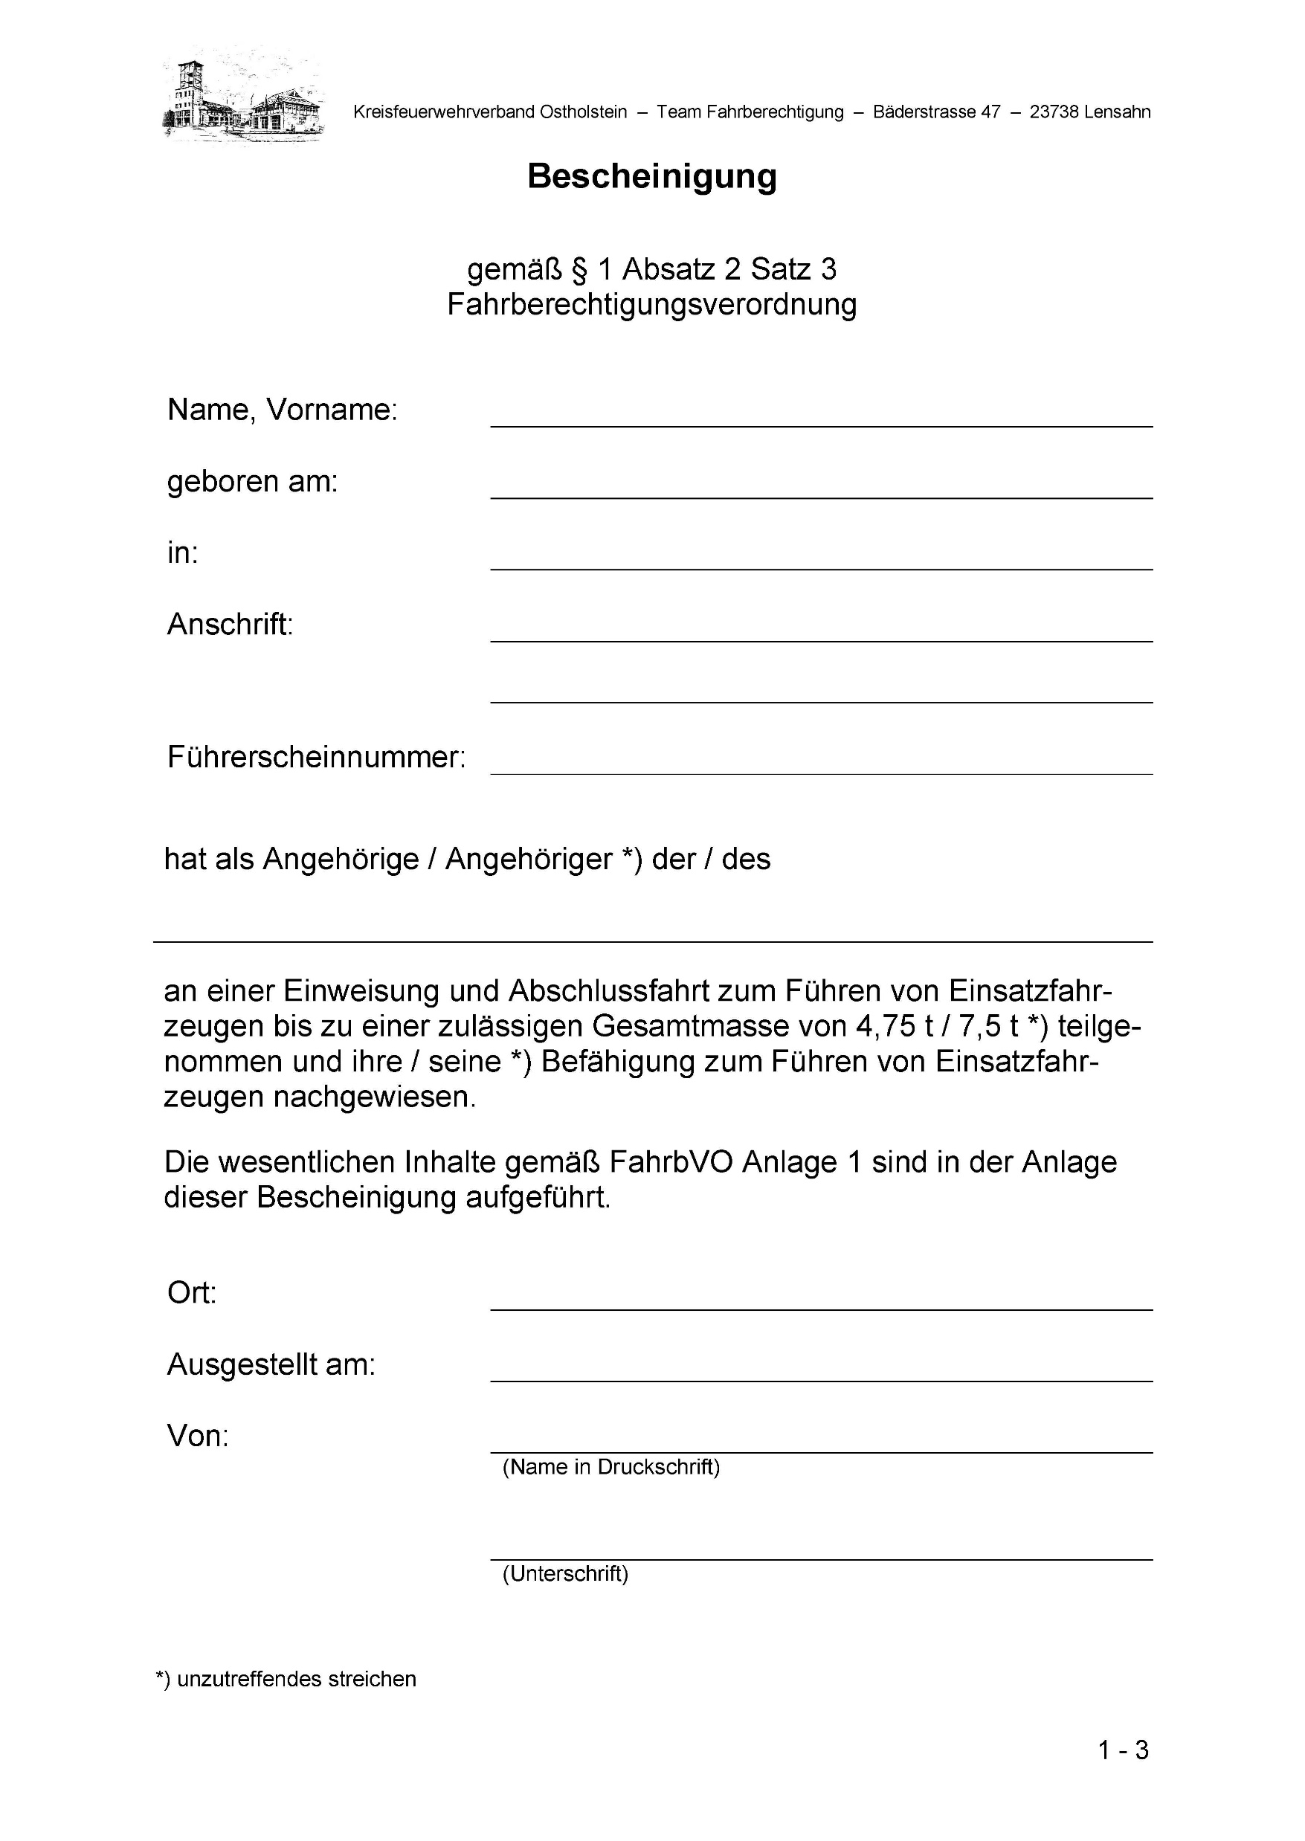
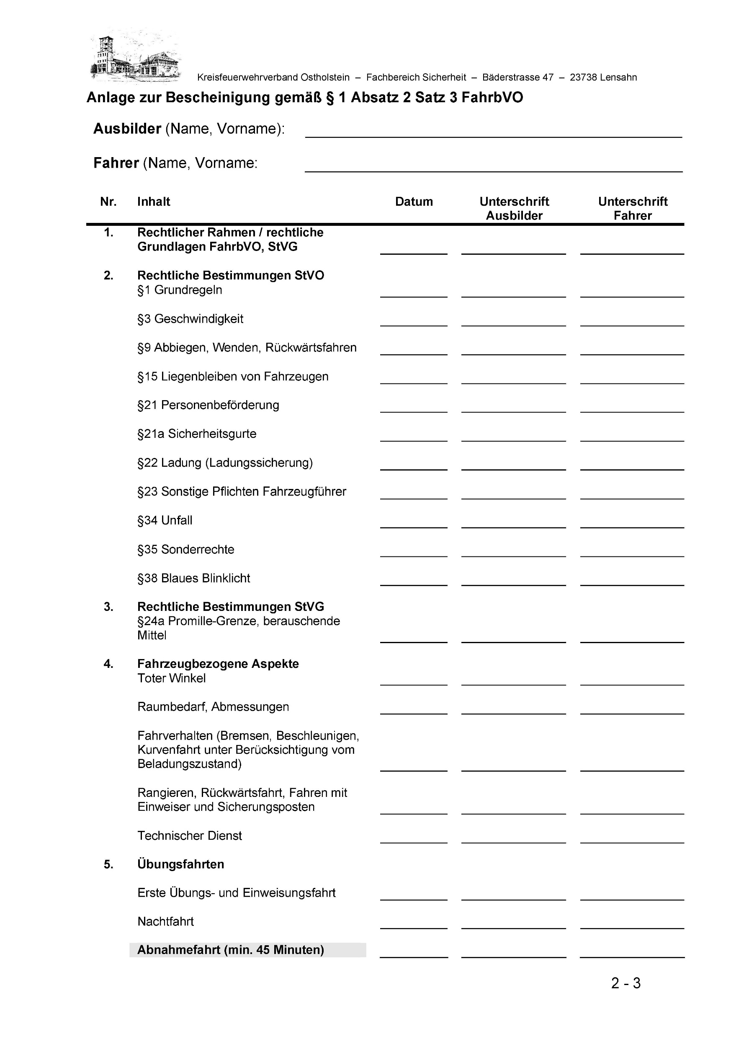
FahrbVO – Rechtssichere Umsetzung

Slide 3

FahrbVO – Rechtssichere Umsetzung

Slide 4
FahrbVO – Rechtssichere Umsetzung
Thema
Die rechtssichere Umsetzung der Fahrberechtigungsverordnung
Stellung des ermächtigten Ausbilders

Slide 5
FahrbVO – Rechtssichere Umsetzung
Thema
Die rechtssichere Umsetzung der Fahrberechtigungsverordnung
Stellung des ermächtigten Ausbilders
... was passiert wenn ... ???

Slide 6
FahrbVO – Rechtssichere Umsetzung
... was passiert wenn ... ??? – Wer ist Fahrzeugführer???
"...bei den Einweisungs- und Prüfungsfahrten ist die Person bei
Verkehrsordnungswidrigkeiten bzw. Straftaten verantwortlich,
welche am Lenkrad sitzt und die Pedalen bedient
(die Einweisungsfahrzeuge verfügen über keine Doppelbedienung wie ein Fahrschulwagen).
Mit freundlichen Grüßen
Dipl.-Ing. (FH) Martin Lensing„
Innenministerium des Landes Schleswig-HolsteinIV
333
Düsternbrooker Weg 92
24105 Kiel

Slide 7

FahrbVO – Rechtssichere Umsetzung
... was passiert wenn ... ??? – Wer ist Fahrzeugführer???
BGH, 4. Senat 4 StR 239/88 – Definition Fahrzeugführer
Fahrzeugführer ist nur, wer ein Fahrzeug unter bestimmungsgemäßer Anwendung seiner Antriebskräfte in eigener Allein- oder Mitverantwortung gewollt in Bewegung setzt oder das Fahrzeug unter Handhabung seiner tech-nischen Vorrichtungen während der Fahrbewegung durch den öffentlichen Verkehrsraum ganz oder wenigstens zum Teil lenkt.

Slide 8
FahrbVO – Rechtssichere Umsetzung
... was passiert wenn ... ??? – Wer ist Fahrzeugführer???
OLG Dresden v 19.12.2005
Der Begriff des "Führens" in § 316 Abs. 1 StGB kann nicht dahin ausgelegt werden, dass ihm auch ein Fahrlehrer unterfällt, dessen Verhalten sich auf die Bestimmung des Fahrtweges und eine mündliche Fahrkorrektur beschränkt. Vielmehr hat im vorliegenden Fall ausschließlich die Fahr- schülerin das Fahrzeug geführt.

Slide 9


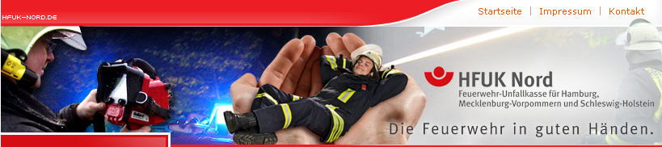
FahrbVO – Rechtssichere Umsetzung
... was passiert wenn ... ???
Der Ausbilder ist vollständig für sein Tun und Handeln verantwortlich!
Beim Vorgehen gemäß diesem Lehrgang ist das Tun und Handeln rechtssicher!

Slide 10
FahrbVO – Rechtssichere Umsetzung
... was passiert wenn ... ???
Bei leichtsinnigem Vorgehen oder Vorsatz ist
„R e g r e s s“
und eine zivilrechtliche
„W ü r d i g u n g“ möglich bzw. wahrscheinlich!

Slide 11
Konzept Umsetzung FahrbVO
Thema
Die rechtssichere Umsetzung der Fahrberechtigungsverordnung

Slide 12
Konzept Umsetzung FahrbVO
1
2
3
4
5
... und nun?

Slide 13
Konzept Umsetzung FahrbVO
Arbeitsauftrag
Ihr wollt damit in Eurer Wehr mehr Verantwortung übernehmen!
Ihr wollt die FahrbVO in Eurer Wehr umsetzen!
Ihr habt Euch freiwillig für diese Aufgabe gemeldet!
... und nun bringen wir es gemeinsam auf den Punkt ...

Slide 14
Konzept Umsetzung FahrbVO
Arbeitsauftrag
Ihr entwickelt und erarbeitet Euer Konzept zur rechtssicheren Umsetzung der Fahrberechtigungsverordnung in Eurer Feuerwehr bzw. Eurem Zuständigkeitsbereich!

Slide 15
Konzept Umsetzung FahrbVO
Arbeitsauftrag – Planungsvorgaben
Skizzieren des Konzepts auf „Schmierpapier“
Berücksichtigung der Leitfragen
Übertragung des Konzepts auf den großen Papierbogen
Vorbereitung der Vorstellung des Konzepts
Einzelarbeit / Partnerarbeit ist möglich
Erarbeitungsphase: 14:10 – 15:00 Uhr inklusive Pause
Ergebnisvorstellung: ab 15:00 Uhr
Abschlussbetrachtung

Slide 16
Konzept Umsetzung FahrbVO
Arbeitsauftrag – Leitfragen, Fahrzeugfragebogen
Die Leitfragen sind in den Schulungsunterlagen enthalten.
Ein Fahrzeugfragebogen ist ebenfalls in den Schulungsunterlagen enthalten.

Slide 17
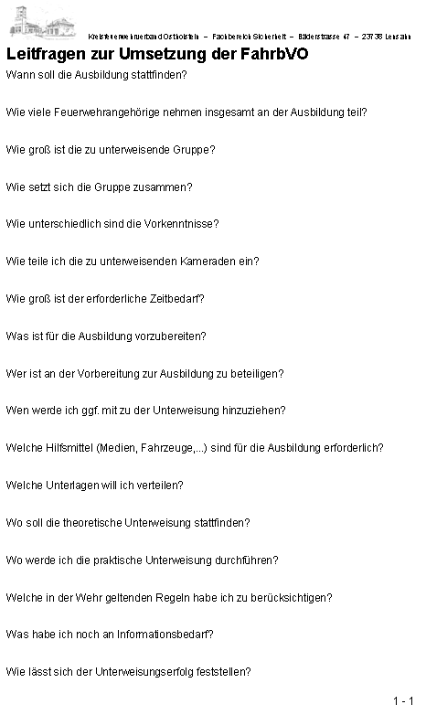
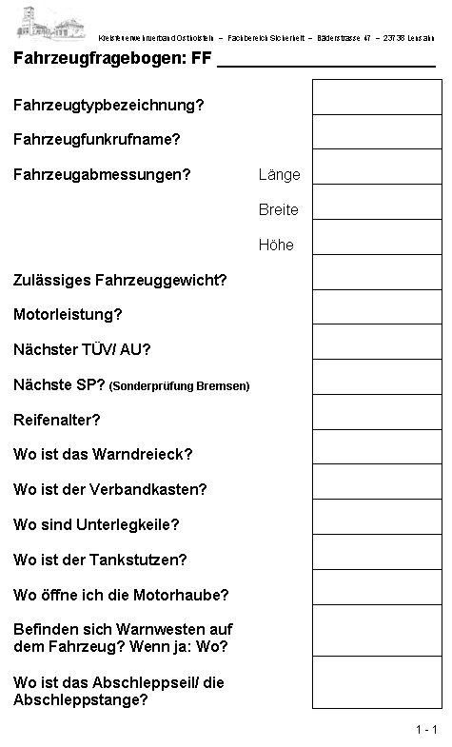
Konzept Umsetzung FahrbVO
Arbeitsauftrag – Leitfragen, Fahrzeugfragebogen

Slide 18
Konzept Umsetzung FahrbVO
Arbeitsauftrag – Unterstützung
Die Ausbilder stehen Euch als Unterstützung zur Verfügung!

Slide 19

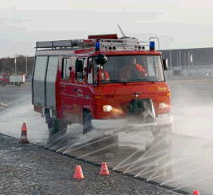
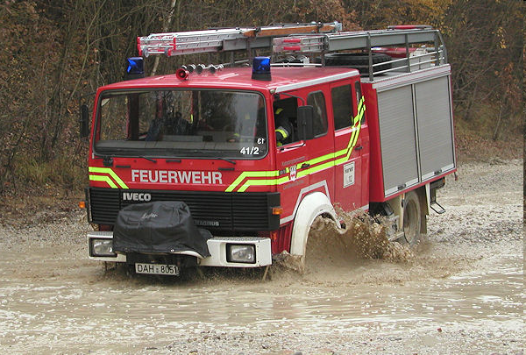
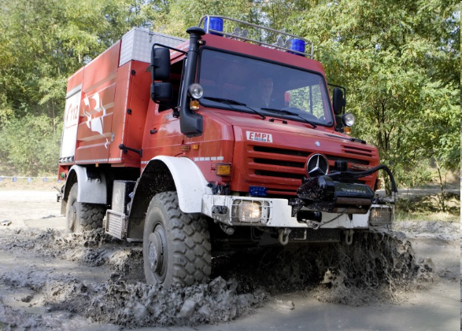
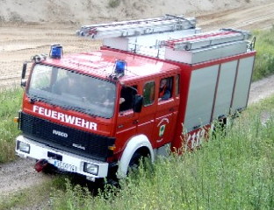
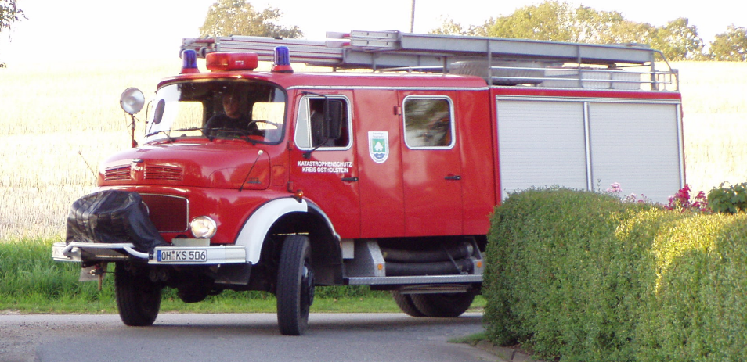

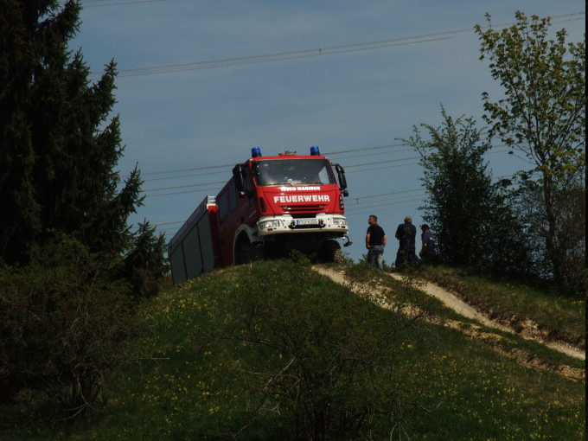
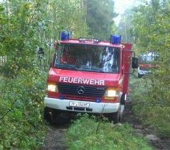
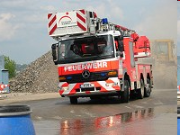
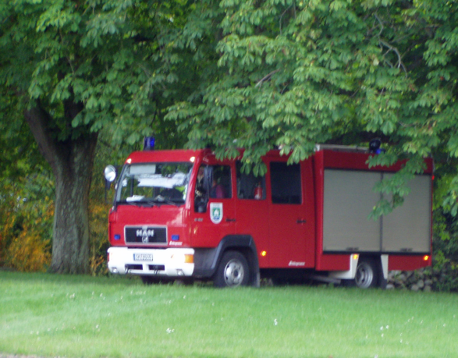
Verabschiedung
Viel Spaß bei der Ausbildung und gute Heimfahrt !

